Slide 1
Mobilní zařízení
Přednášející: Ing. Lukáš Pavlík, Ph.D.
Zimní semestr 2021/2022
E-mail: lukas.pavlik@mvso.cz

Slide 2
Mobilní zařízení obecně
Mobilní zařízení (nebo přenosný počítač) je výpočetní zařízení, které je dostatečně malé, abychom jej mohli držet v ruce a pracovat s ním.
Obvykle je každé zařízení s kapesním počítačem vybaveno rozhraním LCD s plochou obrazovkou a dotykovým rozhraním s digitálními tlačítky a klávesnicí nebo fyzickými tlačítky spolu s fyzickou klávesnicí.
Mnoho takových zařízení se může připojit k internetu a propojit s jinými zařízeními, jako jsou systémy pro zábavu v automobilu nebo náhlavní soupravy, prostřednictvím sítě Wi-Fi, Bluetooth, celulární sítě nebo pobočkové komunikace (NFC).

Slide 3
Mobilní zařízení obecně
Integrované kamery, přehrávače digitálních médií, schopnost umístit a přijímat telefonní hovory, videohry a funkce GPS (Global Positioning System) jsou běžné.
Napájení je obvykle zajištěno lithiovou baterií.
Mobilní zařízení mohou provozovat mobilní operační systémy, které umožňují instalaci a spuštění aplikací třetích stran specializovaných pro uvedené funkce.

Slide 4
Mobilní zařízení obecně
První smartphony se okolo roku 2000 vyvinuly ve větší zařízení, tablety, které jsou ale v podstatě stejné jako smartphony, s výjimkou velikosti.
Vstup a výstup jsou nyní zajišťovány obvykle prostřednictvím rozhraní dotykové obrazovky.
Telefony / tablety a osobní digitální asistenti mohou poskytnout mnoho funkcí notebooku / stolního počítače, ale pohodlněji.
Podnikoví digitální asistenti mohou poskytovat další obchodní funkce, jako je integrované zachycování dat pomocí čteček čárových kódů, RFID a čipových karet.
Mobilní zařízení často obsahují senzory, jako jsou akcelerometry, magnetometry a gyroskopy, umožňující detekci orientace a pohybu.
Mobilní zařízení mohou poskytovat ověření biometrie uživatele, například rozpoznávání obličeje nebo rozpoznávání otisků prstů.

Slide 5
Mobilní zařízení obecně
Mezi hlavní světové výrobce mobilních zařízení patří společnosti Apple, Samsung, Sony, HTC, LG, Google, Microsoft a Motorola Mobility.
Mobilitu zařízení lze vidět v kontextu několika vlastností:
fyzické rozměry a hmotnost,
zda zařízení je mobilní nebo zda hostitel, ke kterému je připojeno, je mobilní,
na jaké typy hostitelských zařízení může být připojeno,
jak jsou zařízení připojena k hostiteli.

Slide 6
Mobilní zařízení obecně
Přísně vzato, mnohá tzv. mobilní zařízení nejsou mobilní.
Je to hostitel, který je mobilní, tj. mobilní lidský hostitel nosí mobilní smartphone.
Příkladem skutečného mobilního výpočetního zařízení, kde je samotné zařízení mobilní, je robot. Jiným příkladem je autonomní vozidlo.
Jak bylo uvedeno výše, nejběžnější velikost mobilního počítačového zařízení je kapesní velikost, kterou lze držet v ruce, ale existují i jiné velikosti pro mobilní zařízení.

Slide 7
Mobilní zařízení obecně
Přestože mobilita je často považována za synonymum bezdrátového připojení, jsou tyto pojmy odlišné.
Ne všichni uživatelé, aplikace a zařízení mobilních sítí potřebují přístup prostřednictvím bez-drátových sítí a naopak.
Bezdrátová přístupová zařízení mohou být statická a mobilní uživatelé se mohou pohybovat mezi drátovými a bezdrátovými hotspoty, například v internetových kavárnách.
Některá mobilní zařízení mohou být používána jako mobilní internetová zařízení pro přístup k internetu během pohybu, ale mnoho funkcí telefonu nebo aplikací je stále funkčních i při odpojení od Internetu.

Slide 8
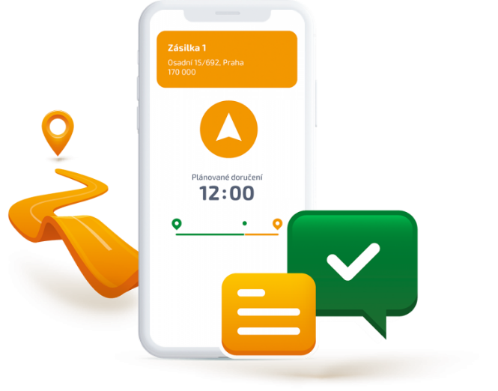
Využití mobilních telefonů
Mobilní zařízení se stávají robustnějšími pro použití v oblasti mobilního managementu.
Použití zahrnuje digitalizaci poznámek, zasílání a přijímání faktur, správu aktiv, záznam podpisů, správu částí a skenování čárových kódů.
V roce 2009 vývoj v systémech mobilní spolupráce umožnil použití ručních zařízení, které kombinují možnosti pro vytváření videí, zvuku a kreslení na obrazovce, aby umožnily vícestranné konference v reálném čase nezávisle na umístění.

Slide 9
Využití mobilních telefonů
Kapesní počítače jsou k dispozici v různých formách, včetně smartphonů, kapesních PDA, Ultra-Mobile PC a Tablet PC (Palm OS, WebOS).
Uživatelé mohou na některých mobilních zařízeních sledovat televizi prostřednictvím internetu (IPTV).
Mobilní televizní přijímače existují již od šedesátých let, a v 21. století poskytovatelé mobilních telefonů začali vyrábět televizi na mobilních telefonech.

Slide 10
Využití mobilních telefonů
V roce 2010 mohou mobilní zařízení synchronizovat a sdílet mnoho dat navzdory vzdálenosti nebo specifikacím uvedených zařízení.
Ve zdravotnické oblasti se mobilní zařízení rychle stanou základními nástroji pro přístup ke klinickým informacím, jako jsou léky, léčba, dokonce i lékařské zprávy.
Vzhledem k popularitě her začal hazardní průmysl nabízet kasinové hry v mobilních zařízeních, což opět vedlo k zařazení těchto zařízení do legislativy jako zařízení, která by mohla být potenciálně použita při nelegálním hraní hazardních her.

Slide 11
Využití mobilních telefonů
Další potencionálně nezákonné činnosti mohou zahrnovat používání mobilních zařízení při distribuci dětské pornografie a používání legendárního sexuálního průmyslu mobilních aplikací a hardwaru k propagaci svých aktivit, stejně jako možnost využití mobilních zařízení k provádění přeshraničních služeb, což jsou všechny problémy, které je potřeba regulovat.
V armádě vytvořily mobilní přístroje nové možnosti pro ozbrojené síly, aby vojákům dodávaly výcvikové a vzdělávací materiály bez ohledu na to, kde jsou umístěny.

Slide 12
Typy mobilních zařízení
Mezi mobilní zařízení můžeme zařadit mnoho druhů různých přenosných zařízení, mezi které patří například:
mobilní počítače,
tablety/smartphony,
laptopy,
kalkulátory, hodinky,
chytré hodinky,
nástěnné displeje,
osobní digitální asistenti,
podnikoví digitální asistenti,
grafické kalkulátory.

Slide 13
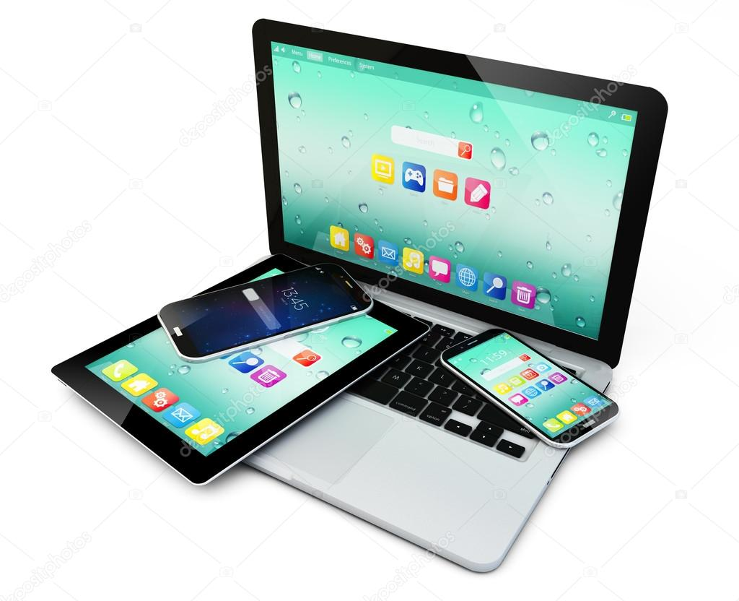
Typy mobilních zařízení
ruční herní konzole,
přenosné multimediální přehrávače,
kalkulačky,
ultramobilní počítače,
přehrávače digitálních médií,
digitální fotoaparáty (DSC),
digitální videokamery (DVC),
mobilní telefony,
pagery,
osobní navigační zařízení (PND),
smartkarty.

Slide 14
Operační systémy pro mobilní zařízení
Android
Android je mobilní operační systém vyvinutý společností Google na základě upravené verze jádra Linuxu a jiného softwaru s otevřeným zdrojovým kódem a určeného především pro mobilní zařízení s dotykovým displejem, jako jsou smartphony a tablety.
Navíc společnost Google dále vyvíjí Android TV pro televizory, Android Auto pro auta a Wear OS pro náramkové hodinky, každý se specializovaným uživatelským rozhraním.
Varianty Android se používají také na herních konzolách, digitálních fotoaparátech, počítačích a jiné elektronice.

Slide 15
Operační systémy pro mobilní zařízení
Původně byl Android vyvinut firmou Android Inc., kterou společnost Google koupila v roce 2005, představen byl v roce 2007 a první komerční zařízení Android bylo uvedeno v září 2008.
Operační systém od té doby prošel několika hlavními verzemi, přičemž aktuální verze je 8.1 "Oreo" , vydaná v prosinci roku 2017.
Zdrojový kód jádra systému Android je známý jako Android Open Source Project (AOSP) a je primárně licencován pod licencí Apache.
Systém Android je také spojen se sadou proprietárního software vyvinutého společností Google, včetně základních aplikací pro služby, jako je Gmail a Vyhledávání Google, stejně jako platforma pro ukládání aplikací a digitální distribuci Google Play a přidruženou vývojovou platformu.

Slide 16
Operační systémy pro mobilní zařízení
Tyto aplikace jsou licencovány výrobci zařízení Android certifikovaných podle norem uložených společností Google, ale společnost AOSP byla použita jako základ konkurenčních ekosystémů systému Android, jako je Fire OS systému Amazon.com, které využívají své vlastní ekvivalenty služeb Google Mobile Services.
Android je od roku 2011 celosvětově nejprodávanějším OS v celém světě smartphonů a tabletů od roku 2013.
Od května roku 2017 má více než dvě miliardy měsíčně aktivních uživatelů, což je největší instalovaná základna libovolného operačního systému, a od června 2018 Obchod Play obsahuje více než 3,3 milionu aplikací.

Slide 17
Operační systémy pro mobilní zařízení
Aplikace pro Android
Aplikace ("aplikace"), které rozšiřují funkčnost zařízení, jsou zapsány pomocí sady pro vývoj softwaru Android (SDK) a často i programovacího jazyka Java.
Java může být kombinováno s C / C ++, společně s volbou non-default runtimes, které umožňují lepší podporu jazyka C ++.
Programovací jazyk Go je také podporován, i když s omezenou sadou aplikačních programovacích rozhraní (API).
V květnu 2017 společnost Google oznámila podporu vývoji aplikací pro Android v pro-gramovacím jazyce Kotlin.

Slide 18
Operační systémy pro mobilní zařízení
SDK obsahuje komplexní sadu vývojových nástrojů včetně ladicího programu, knihoven softwaru, emulátoru mobilního telefonu založeného na QEMU, dokumentace, ukázkový kód a výukové pro-gramy.
Zpočátku podporované vývojové prostředí podporované společností Google (IDE) bylo Eclipse pomocí pluginu Android Development Tools (ADT); v prosinci 2014 společnost Google vydala Android Studio založenou na IntelliJ IDEA jako primární IDE pro vývoj aplikací pro Android.
K dispozici jsou i další vývojové nástroje, včetně vývojového kitu pro aplikace nebo rozšíření v aplikaci C nebo C ++, aplikaci Google Inventor, vizuální prostředí pro začínající programátory a různé platformy mobilních webových aplikací.
V lednu 2014 společnost Google představila na platformě Apache Cordova rámec pro přenášení webových aplikací Chrome HTML 5 na Android.

Slide 19
Operační systémy pro mobilní zařízení
Aplikace Android má rostoucí výběr aplikací třetích stran, které mohou uživatelé načíst stahováním a instalací souboru APK aplikace (balíček aplikací pro Android) nebo jejich stažením pomocí programu pro ukládání aplikací, který umožňuje uživatelům instalovat, aktualizovat a odstraňovat aplikací z jejich zařízení.
Obchod Google Play je primární úložiště aplikací nainstalovaných na zařízeních Android, které splňují požadavky na kompatibilitu společnosti Google, a licenci softwaru Google Mobile Services.
Obchod Google Play umožňuje uživatelům procházet, stahovat a aktualizovat aplikace publikované společností Google a vývojářům třetích stran; od července 2013 je v obchodě Play Store k dispozici více než jeden milion aplikací.
Od července 2013 bylo instalováno 50 miliard aplikací.

Slide 20
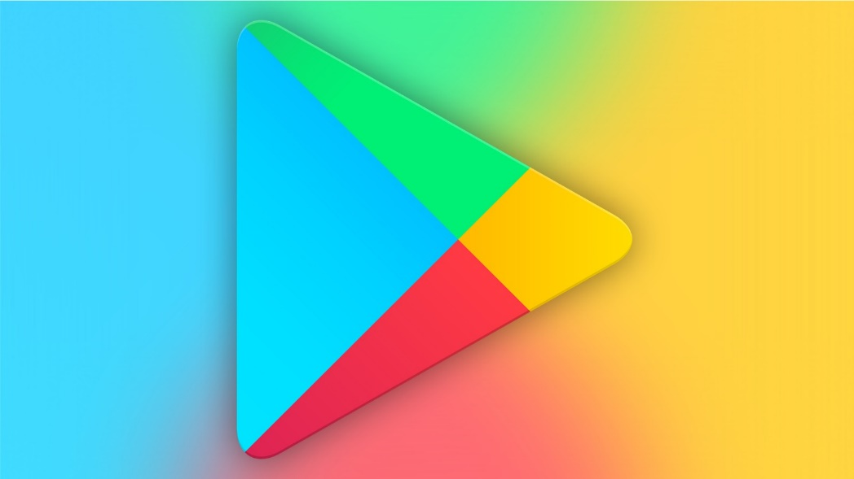
Operační systémy pro mobilní zařízení
Někteří dodavatelé nabízejí přímé fakturační poplatky za nákupy aplikací na Google Play, kde jsou náklady na aplikaci přidány do měsíčního účtu uživatele.
Od května 2017 je za měsíc Gmail, Android, Chrome, Google Play a Mapy více než jedna miliarda aktivních uživatelů.

Slide 21
Operační systémy pro mobilní zařízení
Kvůli otevřenému charakteru Androidu existují i servery Android pro třetí strany, a to buď jako ná-hrada za zařízení, která nesmějí být dodána s Obchodem Google Play, a poskytují aplikace, které nelze v Obchodě Google Play nabízet z důvodu k porušování zásad nebo z jiných důvodů.
Příklady těchto obchodů třetích stran zahrnují služby Amazon Appstore, GetJar a SlideMe.
F-Droid, jiný alternativní trh, se snaží poskytovat pouze aplikace, které jsou distribuovány pod svobodnými a otevřenými licencemi.

Slide 22
iOS
iOS (dříve iPhone OS) je mobilní operační systém vytvořený a vyvinutý společností Apple Inc. výlučně pro hardware.
Jedná se o operační systém, který v současné době ovládá mnoho mobilních zařízení společnosti, včetně iPhone, iPad a iPod Touch.
Je to druhý nejpopulárnější mobilní operační systém po celém Androidu.
iOS, poprvé vydaný v roce 2007 pro iPhone iOS byl rozšířena o podporu dalších zařízení Apple, jako je iPod Touch (září 2007) a iPad (leden 2010).
Od ledna 2017 obsahuje Apple App Store více než 2,2 milionu aplikací pro iOS, z nichž 1 milion pochází z iPadu.
Tyto mobilní aplikace byly společně staženy více než 130 miliard krát.

Slide 23
iOS
Uživatelské rozhraní iOS je založeno na přímé manipulaci pomocí gest s více dotyky.
Prvky řízení rozhraní se skládají z posuvníků, přepínačů a tlačítek.
Interakce s operačním systémem obsahuje gesta, jako je přetahování, klepání, přitlačování a zpětné zavření, které mají specifické definice v kontextu operačního systému iOS a jeho multi-touch rozhraní.
Vnitřní akcelerometry používají některé aplikace k tomu, aby reagovaly na pohyby zařízení nebo jeho otáčení ve třech rozměrech.
Společnost Apple byla významně oceněna za to, že do služby iOS byly začleněny funkce zvláštního přístupu, což umožňuje uživatelům s poruchami zraku a sluchu správně používat své produkty.

Slide 24
iOS
Hlavní verze iOS jsou vydávány každoročně. Aktuální verze, iOS 11, byla vydána 19. září 2017.
Je dostupná pro všechna zařízení iOS s 64bitovými procesory; iPhone 5S a novější modely iPhone, iPad (2017), modely iPad Air a pozdější modely iPad Air, všechny modely iPad Pro, iPad Mini 2 a novější modely iPad Mini a šestou generaci iPod Touch.
Uživatelé Androidu mohou aplikace vyhledávat a instalovat z webu Google Play (https://play.goo-gle.com/store).
Dostupné aplikace jsou často zdarma nebo za cenu v řádu několika USD.

Slide 25
iOS
Aplikace pro iOS
Vývojáři musí být schopni pracovat v prostředí integrovaného vývojového prostředí společnosti Apple (IDE) a psát kód pomocí programovacích jazyků Swift nebo Objective-C.
Musí také porozumět základním abstrakčním vrstvám, které definují iOS a jak jsou soubory aplikace přibaleny.
Chcete-li spustit úspěšnou aplikaci, musí vývojáři nabídnout efektivní uživatelské rozhraní (UI), které vylepšuje uživatelskou zkušenost (UX) na všech úrovních.

Slide 26
iOS
XCode IDE
Vývojáři by se mohli pokusit vytvářet aplikace iOS pomocí rámců pro různé platformy, ale Apple Xcode IDE je nejúčinnější a nejkomplexnější dostupný nástroj pro vývoj aplikací pro iOS.
Xcode je volně ke stažení, ale funguje pouze na počítači se systémem Mac OS X Yosemite nebo novějším.
Xcode obsahuje všechny funkce, které vývojáři potřebují k návrhu, vývoji a ladění aplikace pro iOS; mohou také vytvářet aplikace pro Mac (OS X), Apple Watch (watchOS) a Apple TV (tvOS).
Xcode poskytuje editor a funkce nezbytné pro práci s prvky kódu a rozhraní, organizuje soubory, které tvoří aplikaci, a obsahuje šablony pro vývoj společných typů aplikací.

Slide 27
iOS
Xcode také poskytuje nástroje, jako je simulátor iOS, který určuje, jak bude aplikace vypadat a chovat se na různých zařízeních.
Funkce Auto Layout navrhuje aplikace, které se automaticky přizpůsobí různým velikostem zařízení.
Vývojáři mohou také použít scénáře pro tvorbu vizuálních reprezentací rozhraní aplikace a potom pomocí zobrazení osnovy zobrazují hierarchické znázornění objektů.

Slide 28
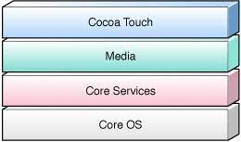
iOS
Architektura iOS
Vývojáři mohou zobrazovat iOS jako čtyři abstrakční vrstvy, které definují jeho architekturu:

Slide 29
iOS
Společnost Apple doporučuje vývojářům psát kód nejvyšší možné vrstvy, kdykoli je to možné, a používají pouze rámce nižší úrovně pro funkce, které nejsou vystaveny vyšší úrovni.
Více než jen kódování.
Ačkoli psaní kódu je jádrem vytváření aplikace pro iOS, mohla by to být nejméně bolestivá část celého aplikačního životního cyklu.
Vývojáři musí otestovat a ověřit svůj kód, aby identifikovali a odstranili jakékoli problémy.
Xcode obsahuje ladicí program, který umožňuje vývojářům lokalizovat problémy a prozkoumat řídící tok a datovou strukturu, a poté odpovídajícím způsobem revidovat jejich kód.
Uživatelé iOS mohou aplikace vyhledávat a instalovat z App Store (https://www.ap-ple.com/cz/ios/app-store/).
Dostupné aplikace jsou často zdarma nebo za cenu v řádu několika USD.

Slide 30
Windows Phone, Windows 10 Mobile
Windows Phone (WP) je rodina opouštěných mobilních operačních systémů vyvinutých společností Microsoft pro chytré telefony jako náhrada nástupce Windows Mobile a Zune.
Windows Phone obsahuje nové uživatelské rozhraní odvozené z jazyka designu Metro.
Na rozdíl od systému Windows Mobile je zaměřena především na spotřebitelský trh spíše než na podnikový trh.
To bylo poprvé zahájeno v říjnu 2010 s Windows Phone 7.

Slide 31
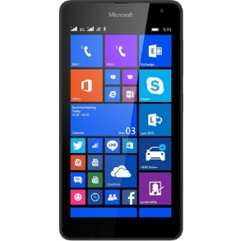
Windows Phone, Windows 10 Mobile
Windows Phone 8.1 je nejnovější veřejná verze operačního systému, uvolněná k výrobě 14. dubna 2014.
Windows Phone byl v roce 2015 nahrazen systémem Windows 10 Mobile; zdůrazňuje větší integraci a sjednocení se svým počítačovým protějškem - včetně nového jednotného aplikačního ekosystému spolu s rozšířením jeho působnosti tak, aby zahrnovalo i tablety s malou velikostí obrazovky.

Slide 32
Windows Phone, Windows 10 Mobile
Aplikace pro mobilní Windows
Aplikace a hry třetích stran pro systém Windows Phone mohou být založeny na platformě XNA, v aplikaci Windows Phone App Studio založené na rozhraní Windows Phone nebo Windows Runtime, která umožňuje vývojářům rozvíjet aplikaci pro Windows Store a Windows Phone Store současně.
Vývojáři aplikací mohou vyvíjet aplikace pomocí C # / Visual Basic.NET (.NET), C ++ (CX) nebo HTML5 / Javascript.
Pro aplikace Windows Phone, které mají být navrženy a testovány v rámci Visual Studio nebo Visual Studio Express, nabízí Windows Phone Developer Tools, které se používají pouze jako součást Windows Vista SP2 a novějších.
Microsoft nabízí také Expression Blend pro Windows Phone zdarma. Dne 29. listopadu 2009 společnost Microsoft oznámila verzi Visual Basic .NET Developer Tool, která je vydána k webu (RTW), která pomáhá při vývoji aplikací Windows Phone v jazyce Visual Basic.

Slide 33
Windows Phone, Windows 10 Mobile
Pro aplikace Windows Phone, které mají být navrženy a testovány v rámci Visual Studio nebo Visual Studio Express, nabízí Windows Phone Developer Tools, které se používají pouze jako součást Windows Vista SP2 a novějších.
Microsoft nabízí také Expression Blend pro Windows Phone zdarma.
Dne 29. listopadu 2009 společnost Microsoft oznámila verzi Visual Basic .NET Developer Tool, která je vydána k webu (RTW), která pomáhá při vývoji aplikací Windows Phone v jazyce Visual Basic.

Slide 34
Windows Phone, Windows 10 Mobile
Pozdější verze operačního systému Windows Phone podporují provoz spravovaného kódu prostřednictvím běžného jazykového běhu, podobně jako u samotného operačního systému Windows, na rozdíl od .NET Compact Framework.
To spolu s podporou nativních knihoven C a C ++ umožňuje některé tradiční desktopové programy Windows snadno přenést na Windows Phone.
Uživatelé si mohou software pro mobilní zařízení vybavená mobilním operačním systémem Win-dows stáhnout z Microsoft Store (https://www.microsoft.com/cs-cz/store/b/home).
V závislosti na nastavené úrovni zabezpečení mobilního zařízení je možné instalovat i SW mimo Microsoft Store, což však společnost Microsoft nedoporučuje (aplikace na Microsoft Store jsou zkontrolovány z hlediska bezpečnosti).

Slide 35
      Děkuji Vám za pozornost

